Slide 1

区块链
智能合约安全
汇报人：王顺

Slide 2

内容
1
2
3
4
区块链与智能合约
智能合约安全问题
解决方法与研究方向
工作目标与学习成果

Slide 3

01
区块链与智能合约
命由己造，相由心生，世间万物皆是化相，心不动，万物皆不动，心不变，万物皆不变。

Slide 4

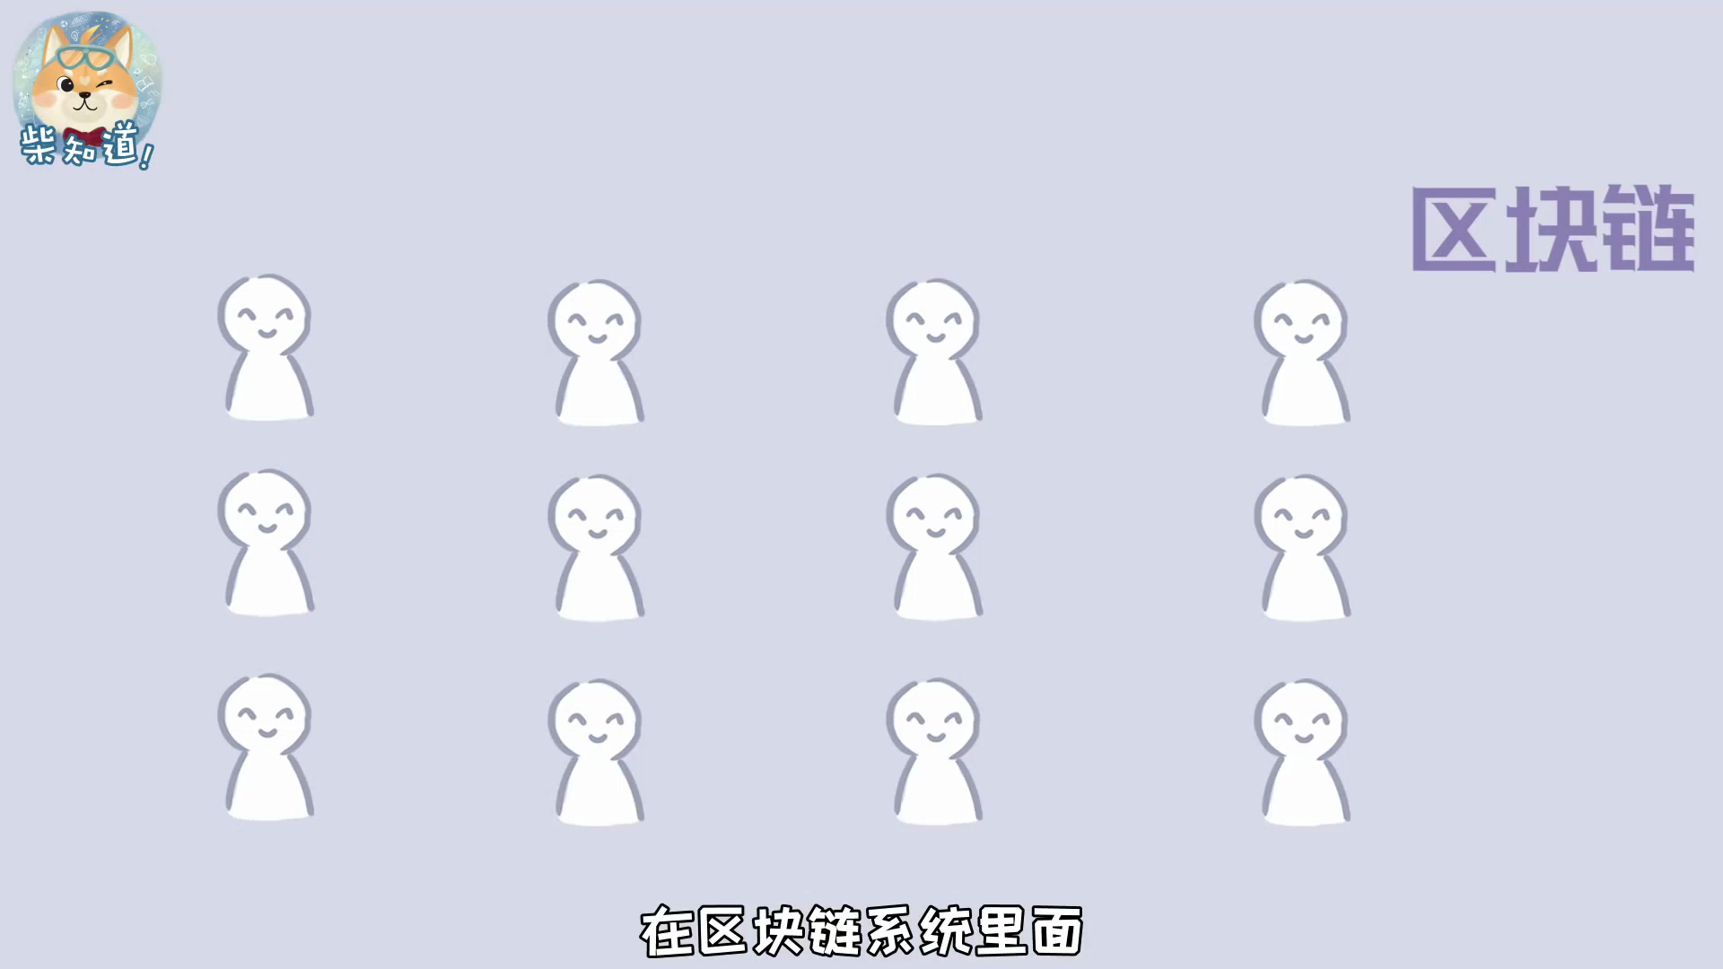
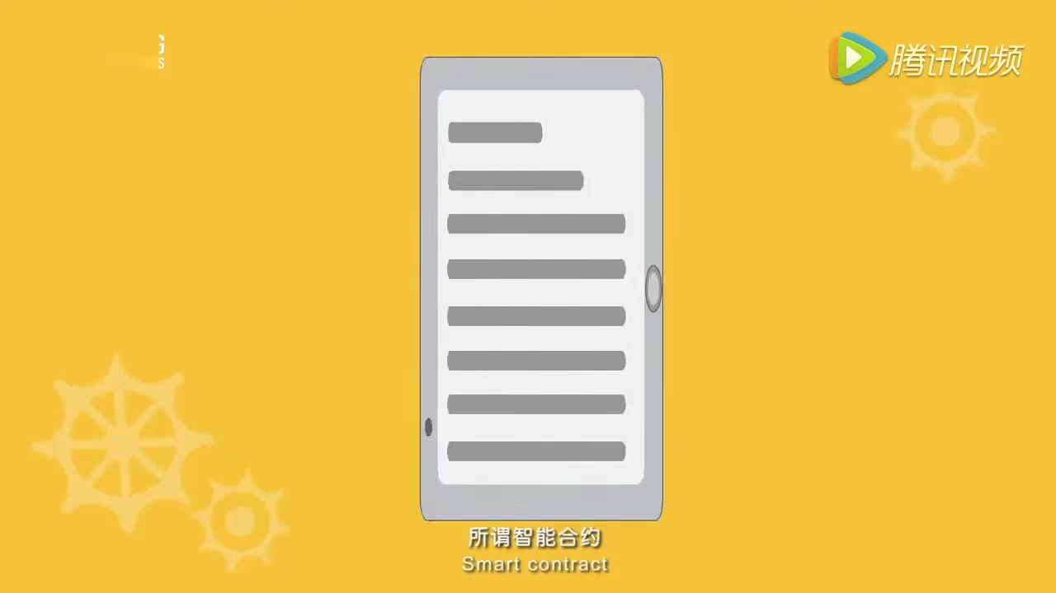
何为区块链？何为智能合约？
区块链
智能合约
关键词：去中心化、分布式、P2P、防篡改
数据透明、可溯源、高自治
关键词：去信任、自动执行、强制执行
无法干预、内容公开、永久运行、低成本

Slide 5

主流区块链平台
以太坊
HyperLedger
是一个开源的有智能合约功能的
公共区块链平台，通用加密货币
为以太币、提供去中心化的
以太坊虚拟机。
是一个旨在推动区块链跨行业应用
的开源项目，从属于联盟链，由 Linux
基金会在2015年12月主导发起该项目。
HyperChain
波卡生态
旨在通过一个区块链网络链接不同的区块链，
实现跨链互通，成为下一代区块链网络基础设施。
工作重点集中在跨链协议上，解决信息孤岛的问题。
是一个国产自主可控区块链底层平台 ，
由杭州趣链公司自主研发，具有高性能、
高安全、高可用、可扩展特性。归属于联盟链。

Slide 6
02
智能合约安全问题
命由己造，相由心生，世间万物皆是化相，心不动，万物皆不动，心不变，万物皆不变。

Slide 7




智能合约安全问题
合约漏洞对比与传统软件仅仅少数漏洞相似
身份验证与授权不当类漏洞
外部依赖引起的合约漏洞
对合约语言理解不足引起的漏洞
编程标准混乱引发的问题

Slide 8
合约问题造成的危害实例
TheDao事件：360万枚以太币被黑
Parity 钱包事件1：15万枚以太币被盗
壹
贰
叁
肆
Parity 钱包事件2：50万枚以太币被锁
BEC合约事件：凭空取出天文数字代币
Notes:
重入漏洞
DELEGATECALL诸注入
以太币冻结漏洞
整数溢出漏洞

Slide 9
03
解决方法与研究方向
命由己造，相由心生，世间万物皆是化相，心不动，万物皆不动，心不变，万物皆不变。

Slide 10
解决方法
研究方向
人工审计与自动化检测
基于各种检测手段的自动化检测
现阶段商用合约漏洞的检测更加偏向于人工检测，任何一种包含大额数字资产的合约都需要尽可能保证合约安全。但自动化检测方案能在一定程度上节省人力成本，并向审计人员提出有价值的见解。
在智能合约漏洞检测中，利用诸如模糊测试 、符号执行 、静态分析 等手段针对于该子问题进行漏洞挖掘。并分析各种方式的优缺点。

Slide 11
04
工作目标与学习成果
命由己造，相由心生，世间万物皆是化相，心不动，万物皆不动，心不变，万物皆不变。

Slide 12

工作目标
针对于以太坊公链中的合约开发语言Solidity会造成的漏洞进行分类、总结、学习。
对不同的检测工具进行性能试验，从而找出各个工具在智能合约上的不足和优势
对针对于合约不同的检测方法（例如模糊测试）进行研究，总结优劣。
整合多种检测工具。
对现有的工具进行改进。
完善漏洞库。
将公链智能合约研究模式转移到联盟链智能合约研究。

Slide 13
学习成果一览
区块链技术类：
P2P网络、分布式存储、非对称加密技术、经济学博弈、交易处理流程、软硬分叉、命令行交互...
技术框架类：
公链熟悉以太坊的底层、搭建、Dapp开发。联盟链熟悉Hyperledger的底层、搭建、Dapp开发等。
漏洞挖掘类：
主流漏洞挖掘方法的思想，如何利用和改善检测工具。
B
D
F
A
C
E
算法类：
POW（工作量证明）原理
POS（权益证明）原理
PBFT（拜占庭容错）原理
...
技术语言类：
Python、Go、Solidity等
智能合约相关：
合约漏洞原理及其复现、合约开发、Dapp的前后端交互相关、JSON-RPC原理、WEB3模块等
：掌握
：熟知
：了解

Slide 14

[1] 区块链视频资料来源：https://www.youtube.com/watch?v=QB0_5PE--Dc&t=2s
[2] 智能合约视频资料来源：https://www.youtube.com/watch?v=MD2tT_qXOUc
[3] Atzei, N., M. Bartoletti and T. Cimoli, A survey of attacks on Ethereum smart
contracts, in International Conference on Principles of Security and Trust. 2017.
[4] 以太坊黄皮书地址：http://paper.gavwood.com/
[5] Cachin C. Architecture of the hyperledger blockchain fabric[C]//Workshop on
distributed cryptocurrencies and consensus ledgers. 2016, 310(4).
[6] 趣链公司HyperChain地址： https://www.hyperchain.cn/
[7] Wood G. Polkadot: Vision for a heterogeneous multi-chain framework[J]. White
Paper, 2016.
[8] Godefroid P, Kiezun A, Levin M Y. Grammar-based whitebox fuzzing[C]//Proceeding
-s of the 29th ACM SIGPLAN Conference on Programming Language Design and Im
-plementation. 2008: 206-215.
[9] King J C. Symbolic execution and program testing[J]. Communications of the ACM, 1
976, 19(7): 385-394.
[10] Chess B, McGraw G. Static analysis for security[J]. IEEE security & privacy, 2004, 2(6):
76-79.
参考文献

Slide 15
谢谢
观看
汇报人：xxx

Slide 16

.

